Slide 1
Iemesli atšķirībām darba samaksā sievietēm un vīriešiem jeb kā mūs ietekmē stereotipi
Asoc.prof. Marita Zitmane
Latvijas Universitāte

Slide 2
Iemesls:
Vadošos amatos ir vairāk vīriešu nekā sieviešu.
Iemesls:
Nevienlīdzīga aprūpes pienākumu un nepilna laika nodarbinātības sadale.
Iemesls:
Sievietes strādā zemāk apmaksātās jomās un nozarēs.
Iemesls:
Sievietēm par to pašu darbu maksā mazāk nekā vīriešiem.

Slide 3
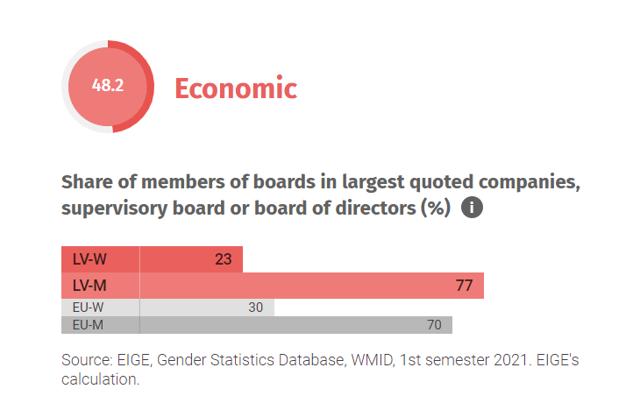
Problēmas pamatā ir pieņēmums, ka augstākā līmeņa darbiem “dabiski” ir vajadzīgas ilgas darba stundas un pastāvīga pieejamība un tāpēc tos nevar veikt elastīgi vai nepilnā darba laikā.

Slide 4
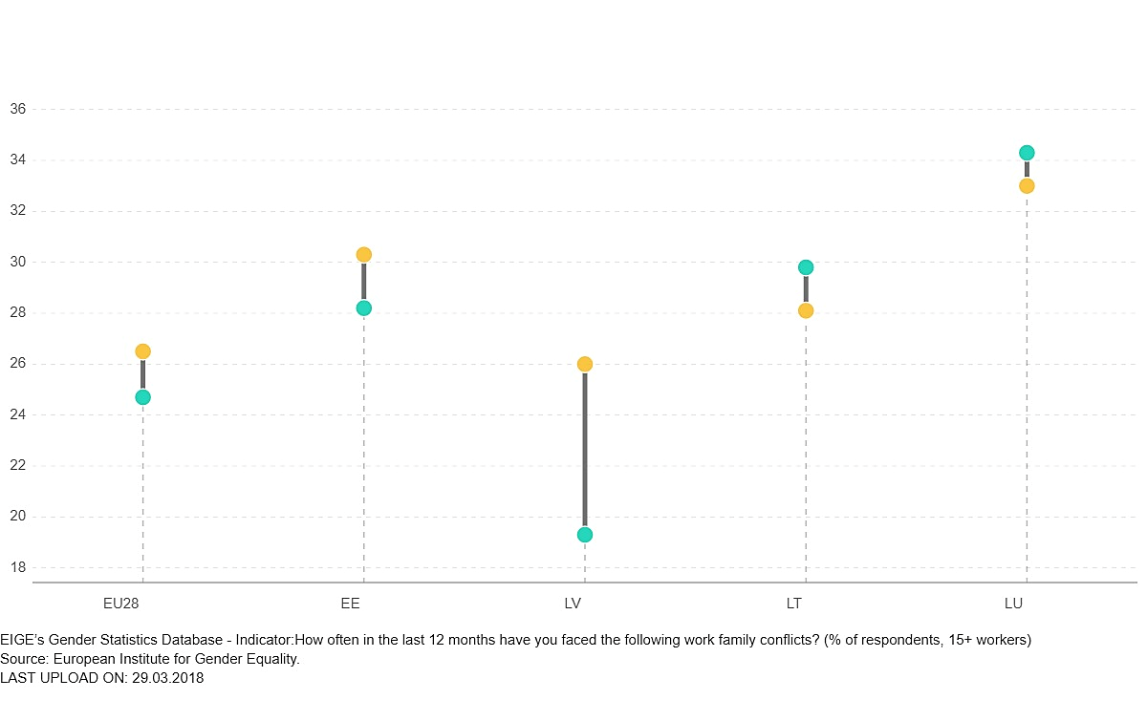
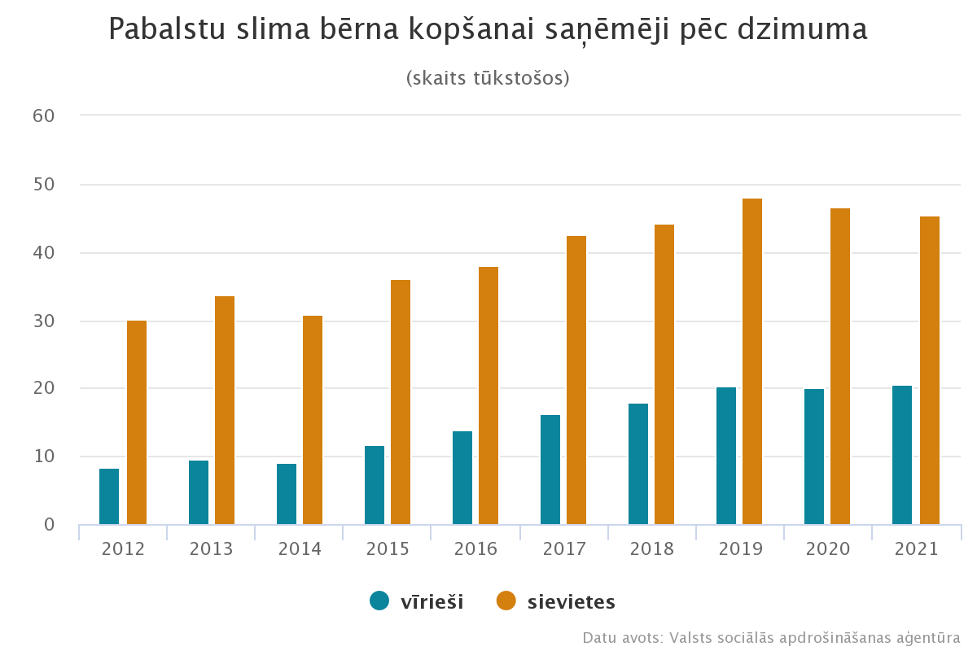
Darba un ģimenes dzīves savienošanas grūtības
Notes:
LU: 33%; 34.3%
LT: 28.1%; 29.8%
EE: 30.3%; 28.2%
EU28: 26.5%; 24.7%
LV: S: 26% V: 19.3%
Vidēji Eiropas Savienībā sievietes, kuras strādā pilnu slodzi, mājās strādā papildus 19 stundas nedēļā, rūpējoties par kopīgo mājsaimniecību un bērniem, kamēr vīrieši tam atvelta apmēram 10 stundas, līdz ar to “otrā slodze” un sievietes-mātes izdegšana ir nopietna problēma arī mūsdienās. van Belle, J. (2016). Paternity and parental leave policies across the European Union. Santa Monica, CA: RAND Corporation. DOI: 10.7249/RR1666 P. 11.; Hochschild, A. R., & Machung, A. (1989). The second-shift: Working parents and the revolution at home. New York, N. Y.: Viking.

Slide 5
Labs vadītājs/vadītāja
Uzklausa dažādus viedokļus
Ir iejūtīgs, ievēro padoto jūtas
Mazāk riskē
Veido savstarpējās
cieņas gaisotni
Vadītājas sievietes
Racionāli pieņem lēmumus
Laikus sniedz padotajiem nepieciešamo informāciju
Vadītāji vīrieši
Izmēģina jaunas idejas
Efektīvi plāno uzņēmuma darbu
Ir atbildīgs
Ideāls vadītājs
Ir autoritārs
Uzņemas iniciatīvu
0%
10%
20%
30%
40%
50%
60%
70%
80%
Sieviešu un vīriešu situācijas izpēte Latvijas lielajos uzņēmumos (2014), n=211

Slide 6
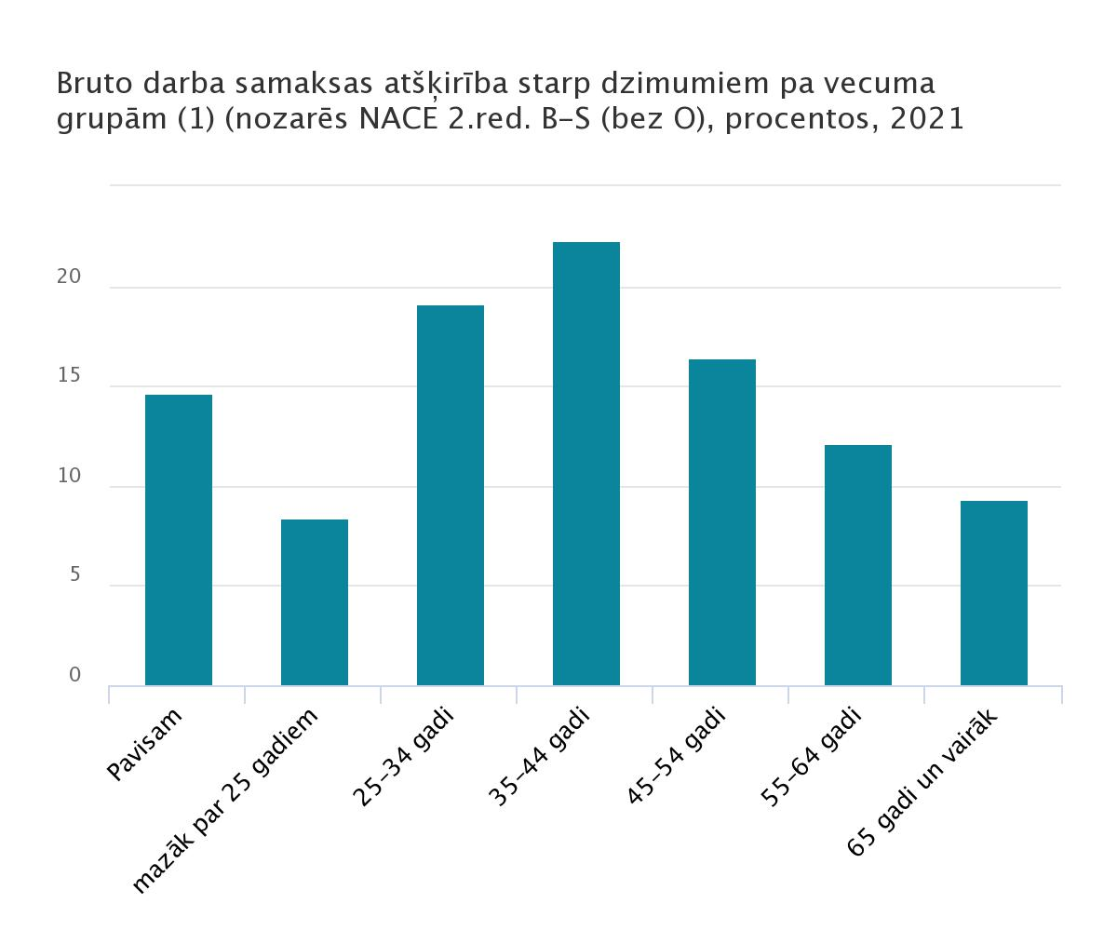
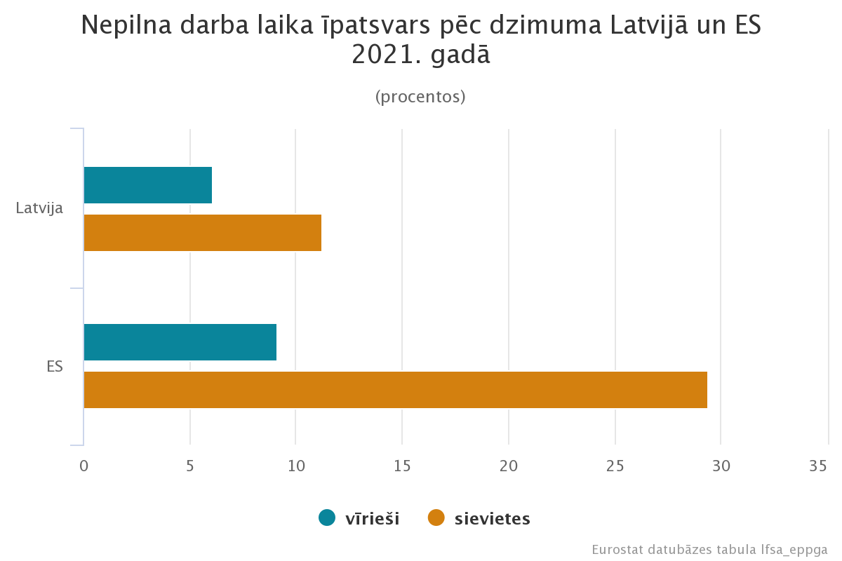
Atalgojuma atšķirības starp dzimumiem palielinās pēc bērna piedzimšanas. Līdz pirmā bērna 20 gadu vecuma sasniegšanas brīdim, sieviešu stundas alga ir aptuveni par trešdaļu zemāka nekā vīriešu.
Nepilna laika un pilnas slodzes algota darba īpatsvara atšķirības starp dzimumiem veido vairāk nekā pusi no gender pay gap, īpaši augsti izglītoto vidū.

Slide 7
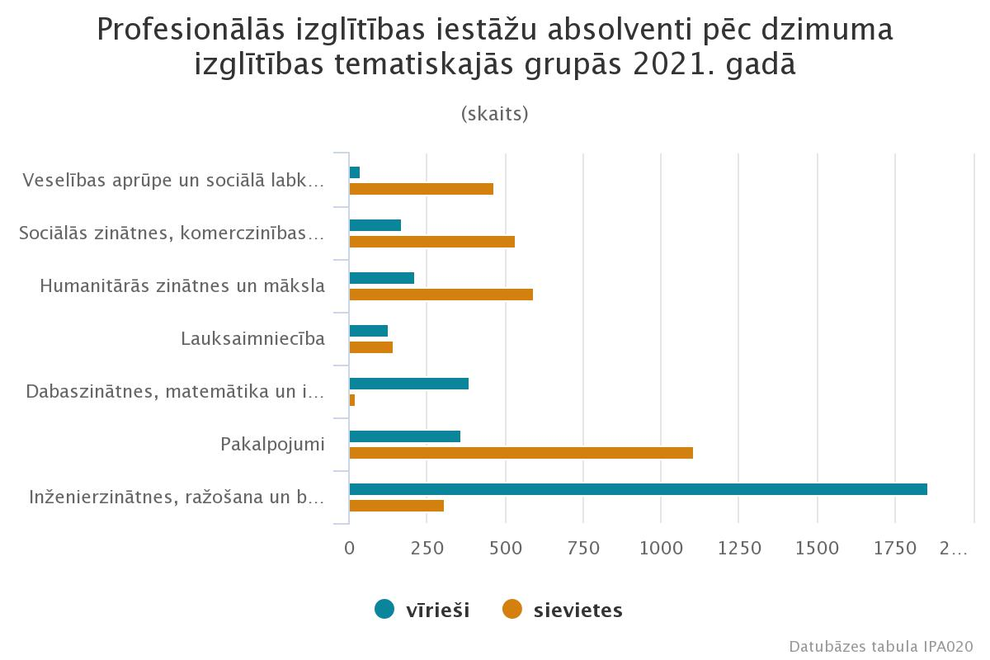
Daudzas no zemāk atalgotajām profesijām ir tās, kuras tradicionāli veic sievietes, un tām ir vajadzīgas prasmes, kas tradicionāli tiek uzskatītas par “sievišķīgām”, piemēram, cilvēku prasmes un aprūpes prasmes.
Notes:
Visizplatītākās nozares, kurās strādā vīrieši, ir rūpniecības un transporta, uzglabāšanas, informācijas un komunikācijas pakalpojumu nozarē, savukārt sievietes – tirdzniecības un izglītības nozarēs. Vislielākais sieviešu īpatsvars ir veselības un sociālās aprūpes nozarē (84,7 % sieviešu), savukārt lielākais vīriešu īpatsvars – būvniecībā (90,3 % vīriešu).

Slide 8
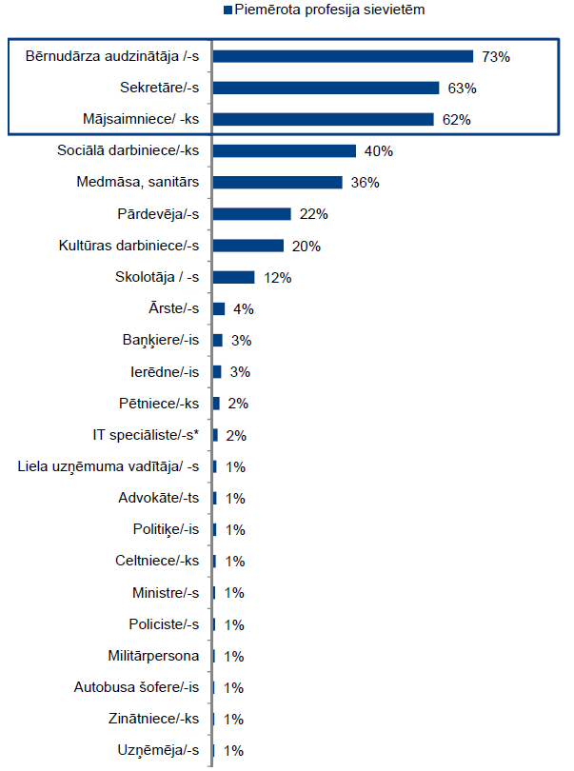
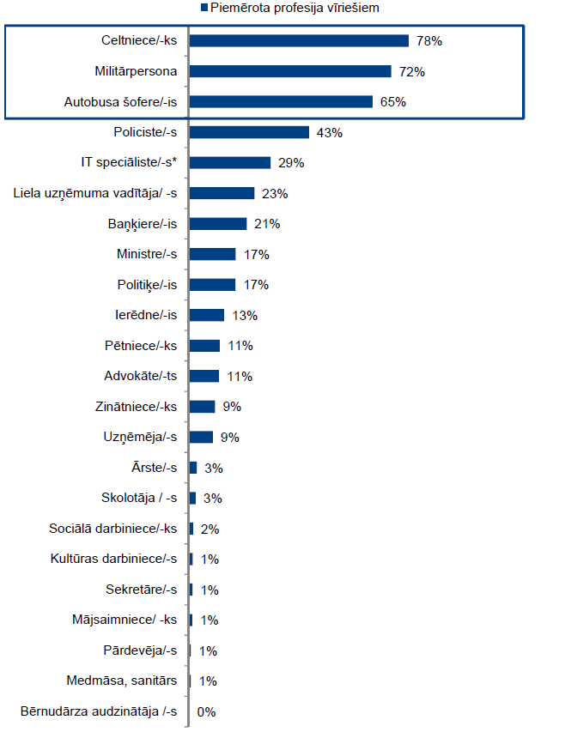
Profesiju “piemērotība”

Slide 9
Vīrieši vidēji nopelna par 10% vairāk nekā sievietes līdzvērtīgā amatā. (CV-online pētījums 2019.gadā)
Salīdzinājums ir balstīts uz identiskiem faktoriem – līdzvērtīga amata pozīcija, darba slodze, darbinieka pieredze, izglītība un prasmes.
Vienlīdzīga atalgojuma problēma ir (ne)diskriminācijas problēma: vīriešiem un sievietēm maksā dažādi par viena un tā paša darba veikšanu

Slide 10
Aizspriedumi, sabiedrības pieņēmumi un dzimtes stereotipi veicina vīriešu un sieviešu darba samaksas atšķirības

Slide 11
Paldies!

